Slide 1
Мы хотим природу обмануть, Под себя сильней её прогнуть, Но она такого не простит, И сполна за дерзость отомстит! Бьём по ней ударом за удар, И горят леса, в тайге пожар, Загрязняем реки, льём мазут, И война с природой там и тут. И она болеет и молчит, Просто мы не слышим, как кричит, Язвами на теле прорастает, За собой живущих увлекает!

Slide 2
ЗВЁЗДНЫЙ ЧАС

Slide 3
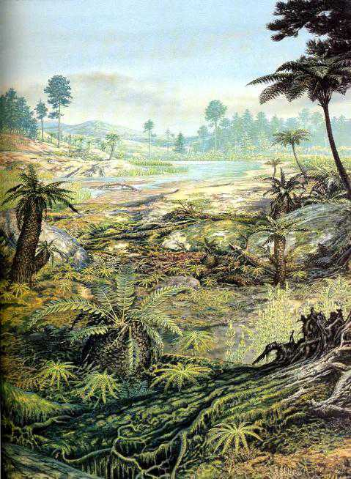
ПАРК
ЮРСКОГО
ПЕРИОДА

Slide 4
Юрский период – это середина мезозойской эры.
Во время юрского периода рептилии властвовали везде: на земле, в воде и в воздухе.
Начался Юрский период около 208 миллионов лет назад. Климат в юрском периоде был очень хорошим, так как он был влажным и теплым, это способствовало развитию и эволюции растительноядных, потому что они могли спокойно найти себе пищу.
Самые массивные, тяжелые динозавры и самые крупные за всю историю животные на планете — зауроподы.
У них была маленькая голова на длинной шее и длинный хвост.
Мощное туловище опиралось на огромные, как ствол дерева, ноги. Вероятнее всего, зауроподы, поедая огромное количество растений, переходили с места на место стадами. Наиболее известными зауроподами являются диплодоки, брахиозавры, апатозавры.

Slide 5
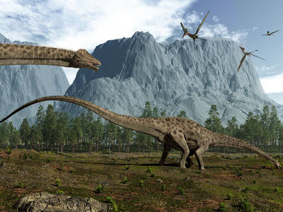
Длина тела диплодока достигала 35 метров. Высота - до 10 м. Несмотря на невероятную длину, диплодоки обладали облегченным скелетом и поэтому весили сравнительно немного – от 10 до 50 тонн.
Вес должен был поддерживаться как минимум тремя лапами одновременно. Поэтому очевидно быстро передвигаться диплодоки не могли. Вес длинной шеи уравновешивал еще более длинный хвост.
Хвост, помимо баланса, служил средством общения между
диплодоками в стаде и ещё
выполнял
защитную функцию.
Хвост был очень подвижным и массивным. Размахивая им подобно хлысту, диплодок
мог защищаться от хищников.

Slide 6
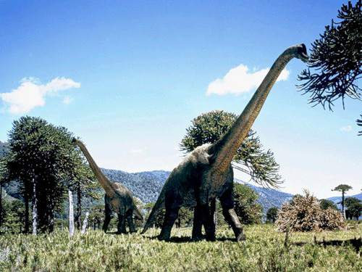
. Брахиозавр был гигантским травоядным ящером, весом свыше 80 тонн, — он весил больше, чем 12 африканских слонов.
Его передние конечности были несколько длиннее задних, из-за чего брахиозавр напоминал жирафа. Длина тела брахиозавра достигала 27 метров. Высота же до 12 м.

Slide 7
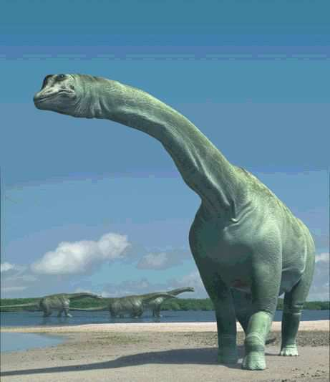
Апатозавр - близкий родственник и сосед диплодока, они жили рядом в Северной Америке в раннеюрский период. В отличие от диплодока, тело апатозавра более плотное, хотя и не такое длинное. Длина тела апатозавра достигала 23 метров. Высота же
до 9 метров. Весил он
до 22 тонн. Апатозавры жили стадами, как современные слоны.
Но зато ходить апатозавры могли, только приподнимая хвост, иначе сзади идущие сородичи могли его отдавить.

Slide 8
Большинство растительноядных динозавров не умели толком жевать и заглатывали листья и ветки целиком.
У длинношеих зауропод желудки и кишечники были просто гигантскими. Как и современные куры, зауроподы вместе с пищей глотали камни. Они помогали размалывать пищу на мелкие кусочки, подобно жерновам. У некоторых из них в желудках были специальные бактерии, с помощью которых грубый корм лучше переваривался.
Брахиозавры были одними из самых высоких зауроподов весом до 80 тонн. Слон, например, весит 5 тонн и съедает
50 кг растительной пищи в день. Так что же, брахиозавр съедал 800 кг в день? Вряд ли. Смог бы он сорвать столько листьев и веток своим маленьким ртом и пропустить через узкую гортань в длинной шее?
Сколько кг растительной пищи в день съедал брахиозавр?
1. 500 кг 2. 400 кг 3. 300кг

Slide 9
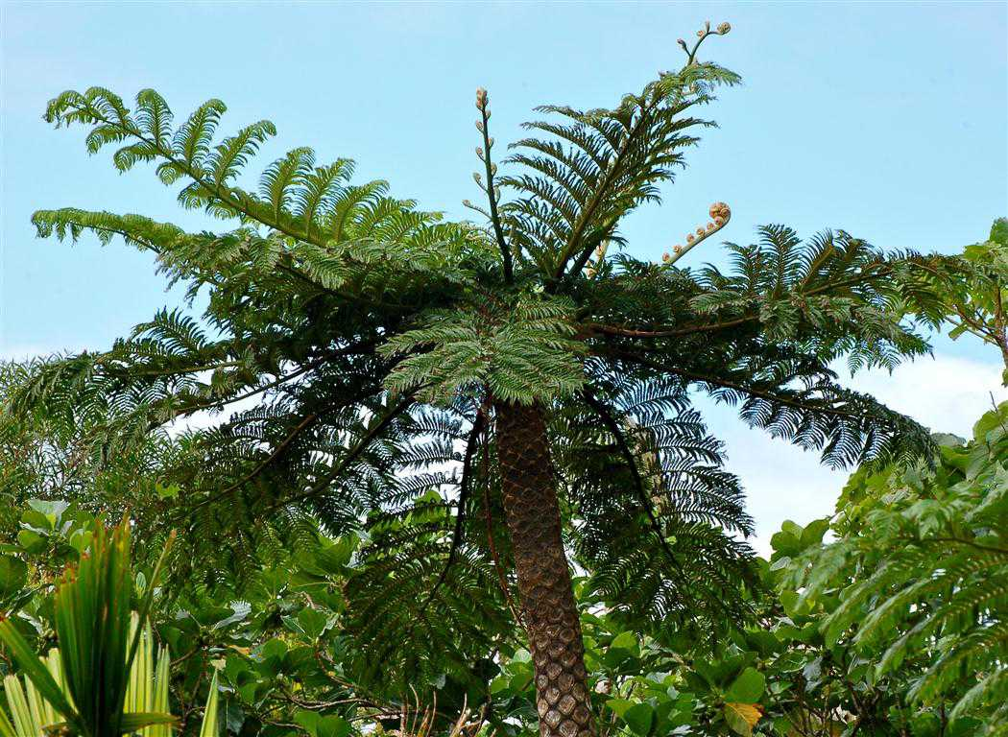
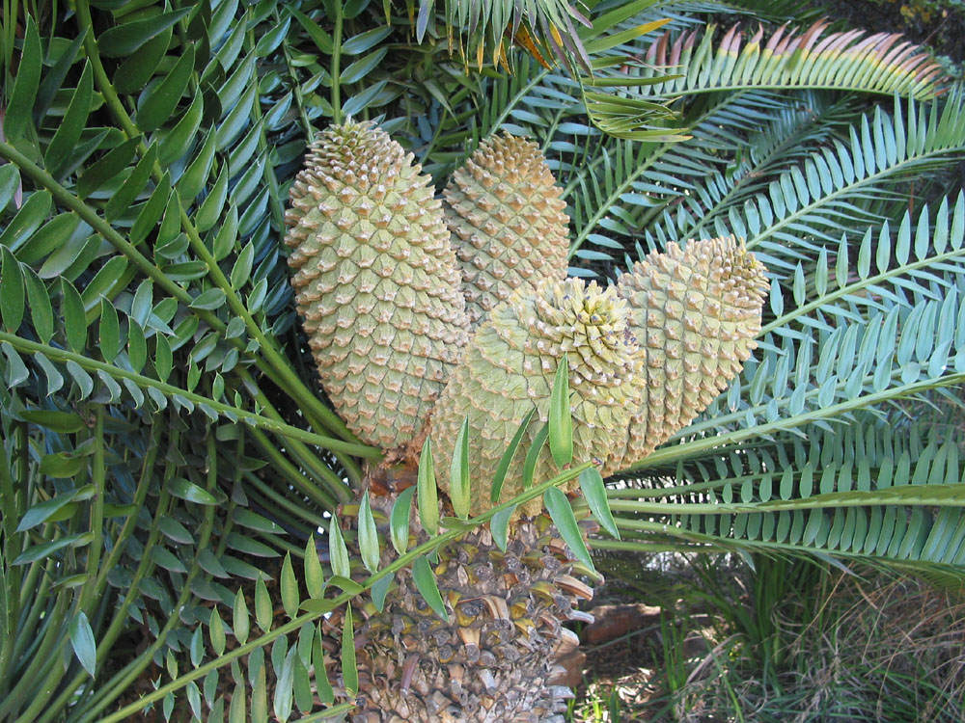
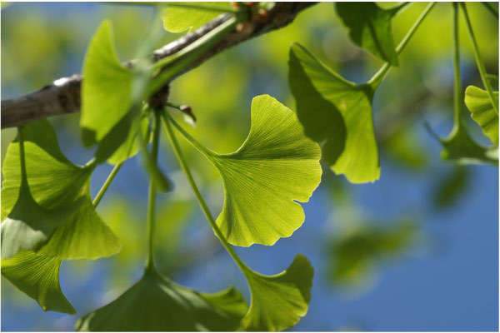
Растительноядные динозавры питались листьями и ветками древовидных растений, таких, как папоротники, гинкго, саговники. Эти современники динозавров живут на Земле и сейчас.
1.папоротник
3.саговник
В сердцевине ствола этого растения откладывается большое количество крахмала, который используется в пищу аборигенами разных стран с древних времен, поэтому носит название «кафрское хлебное дерево» или просто «хлебное дерево» .
2.гинкго
Какое из этих растений так называется?

Slide 10
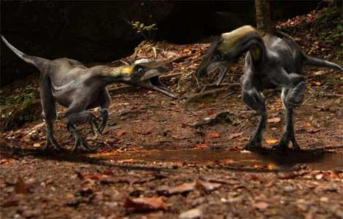
Компсогнат («изящная челюсть») был одним из самых маленьких динозавров, но искусным и зорким охотником. Он быстро бегал на крепких задних ногах и охотился на мелких животных. Его питание составляли ящерицы и насекомые.
Размеры компсогната: длина 0,6-1 м, высота 0,4 м, вес 2,5-3 кг.
Компсогнат имел изящное
в сравнении с другими динозаврами телосложение, длинную, гибкую шею и легкий череп.
В пасти компсогната
было полно зубов.
Все они были мелкими
и хрупкими, но, тем не менее, эти острые и кривые зубы могли причинить жертвам компсогната массу неприятностей.
Сколько зубов было в пасти компсогната?
1. 50 2. 60 3. 70

Slide 11
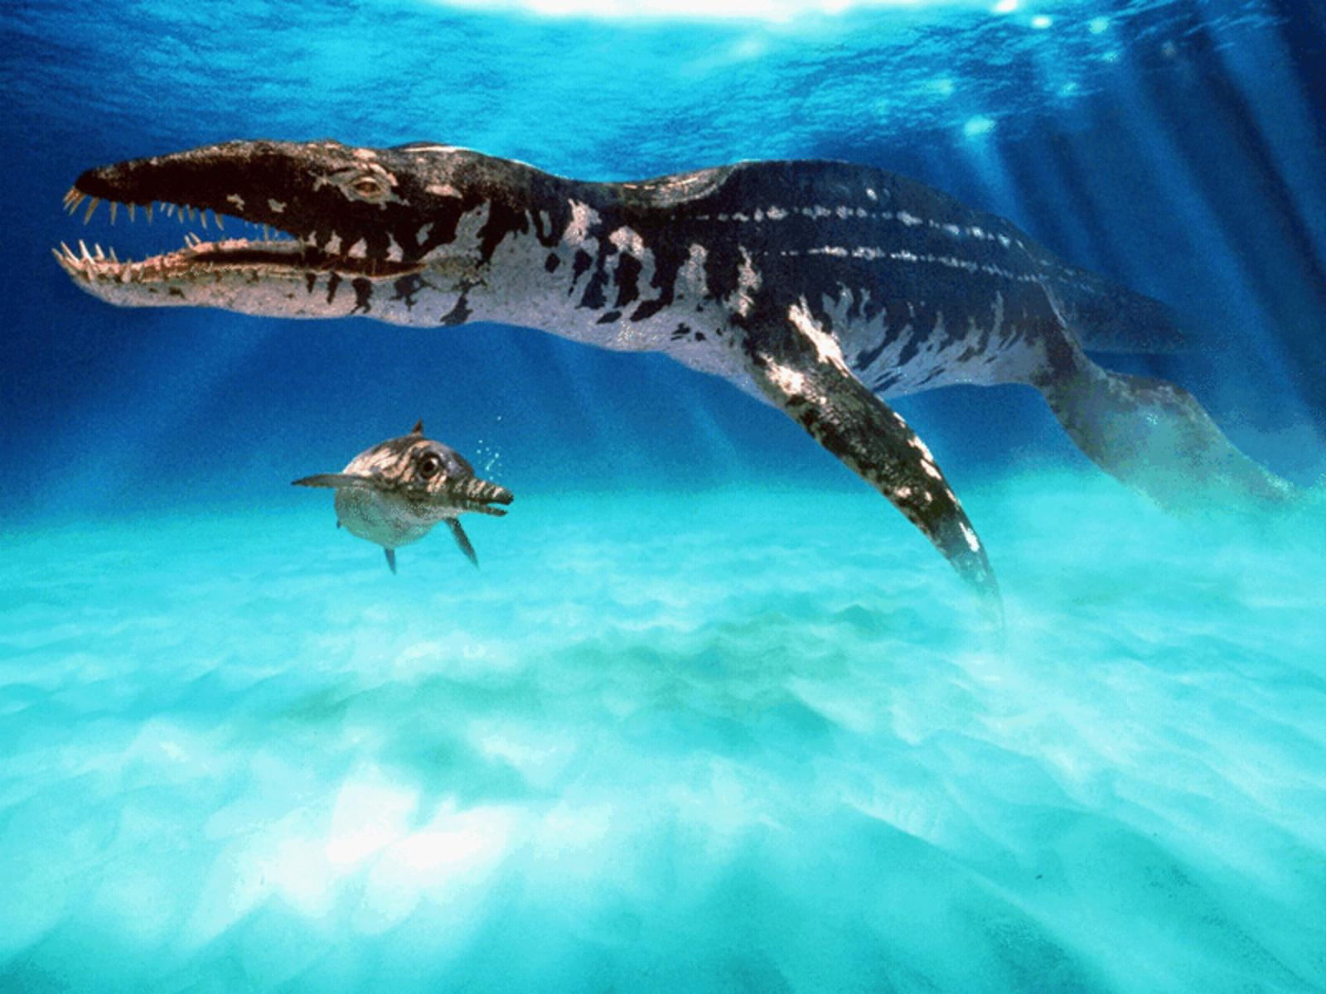
Лиоплевродон являл собой грозного морского хищника, огромного и неуязвимого. Вооружённый мощными, разящими, как кинжалы, зубами длиной больше 30 см (раза в два крупнее, чем у тираннозавров) и покрытый снизу костными пластинами, он был настоящей грозой морей юрского периода. Лиоплевродоны достигали в длину 12-25 м, а вес их составлял свыше 100 тонн.
Какой длины были челюсти у этого морского динозавра?
1. 2 метра 2. 3 метра 3. 4 метра

Slide 12
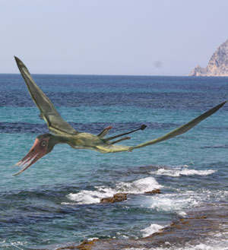
Рамфоринх («кривоклювый»)— один из видов птерозавров, летающих ящеров. Рамфоринх достигал в длину около 50 см,
а его кожу покрывала редкая шерсть. Гордость и краса рамфоринха — длинный хвост, который на самом конце имел форму лопасти и служил в полете в качестве руля.
Крылья рамфоринха были узкими, а голова — большая, у некоторых особей задние конечности были с перепонками, благодаря которым они могли садиться на воду и взлетать с
ее поверхности.
Очевидно, эти животные питались рыбой — острые длинные изогнутые зубы позволяли хорошо захватывать и удерживать скользкую добычу.
Размах крыльев рамфоринха составлял ;
1. 1,8 м 2. 2,8 м 3. 3,8 м

Slide 13
ПРИЧУДЫ ПРИРОДЫ

Slide 14
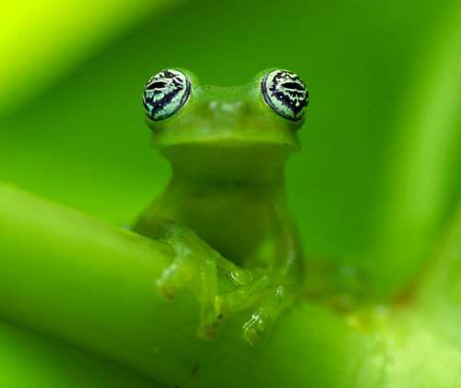
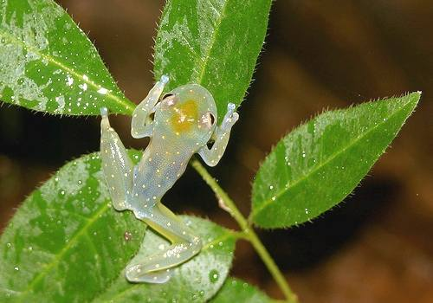
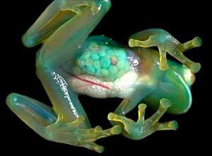
Если смотреть на это чудо природы издали или со стороны, она вполне себе кажется обычной лягушкой серо-зеленого или зеленого цвета.
Зато кожа на брюхе этих лягушек прозрачная. Через нее видны желудок, печень, у самок можно увидеть икринки, и можно заметить даже биение сердца.
Лягушки, как правило, небольшие, от 3 до 7,5 см. Распространены по всей Центральной Америке, Южной Америке и Мексике. В основном, они древесные. К рекам и озёрам спускаются в период размножения.
Название этого земноводного - 1. прозрачная лягушка 2. ледяная лягушка 3. стеклянная лягушка

Slide 15
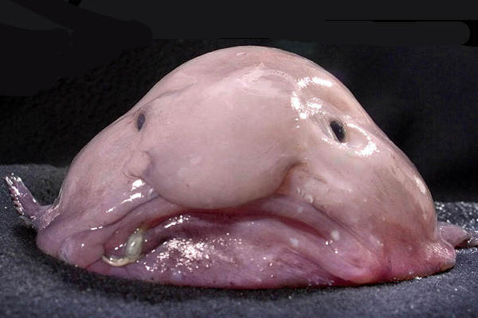
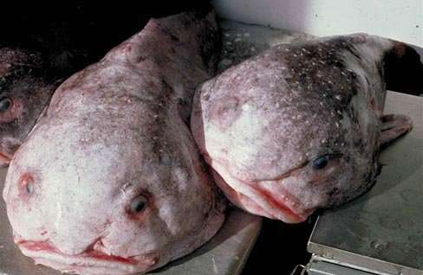
Эта рыба обитает в Тихом, Индийском и Атлантическом океанах, предпочитая большую глубину (около 2800 метров). В таких местах давление превышает обычное в несколько десятков раз, поэтому гелеобразный состав тела с плотностью, меньшей чем у воды, помогает рыбе сохранять жизнеспособность
и плавать с небольшим расходом энергии.
Длина тела может достигать 65 см,
а вес около 10 кг.
Эта рыба называется…
1. Рыба-студень
Рыба-лизун
3. Рыба-капля

Slide 16
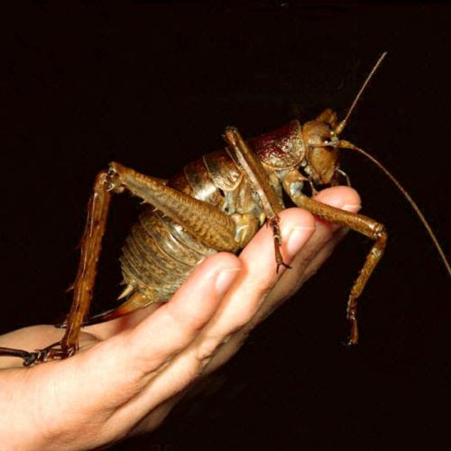
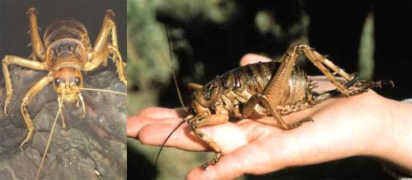
В Новой Зеландии обитает необычный
для европейцев представитель фауны.
А именно кузнечик, который поражает своими размерами. На первый взгляд кажется, что это какая-то игрушка или декорация из Голливудского фильма ужасов, но на самом деле это самое настоящее живое насекомое!
Этот гигантский кузнечик (Вета) - единственное из известных науке насекомых, которое переносит семена через пищеварительную систему. Когда семена проходят через кишечник насекомого, это значительно повышает шансы семени прорасти.
Рекордное насекомое этого вида, которое было поймано людьми, весило 71 грамм, что фактически втрое превышает вес
обычной домашней мыши. А какой это насекомое было длины? 1. 8 см 2. 8,5 см 3. 9 см

Slide 17
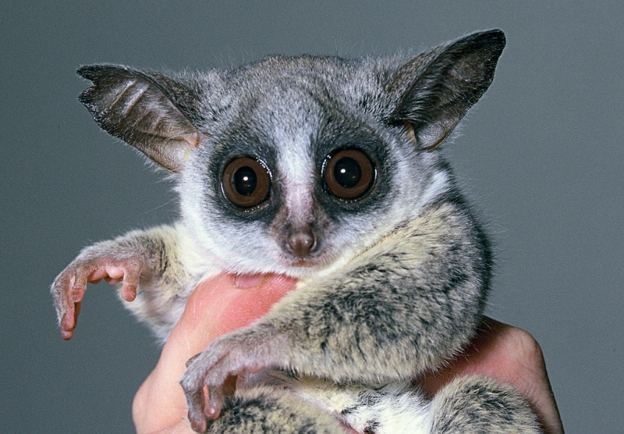
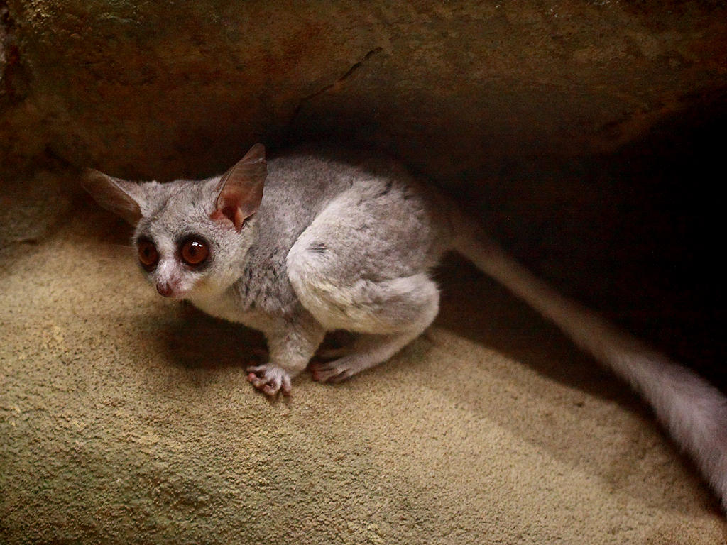
По размерам карликовый галаго достигает всего 11 сантиметров длины. Встретить этих животных можно в Африке и на Мадагаскаре. Они отличаются редкой подвижностью и резвостью. Даже на деревьях они передвигаются прыжками, длина которых достигает 1,8 м.
На земле они могут прыгать, как маленькие кенгуру, при этом тело держат в прямом положении, а хвост вытянут назад.
Очень подвижная шея, может поворачиваться на 180 градусов. Галаго — ночные хищники, в природных условиях питаются главным образом насекомыми, в неволе едят растительную пищу.
Масса карликовых галаго составляет всего… 1. 50-100 г 2. 100-150г 3. 150-200г

Slide 18
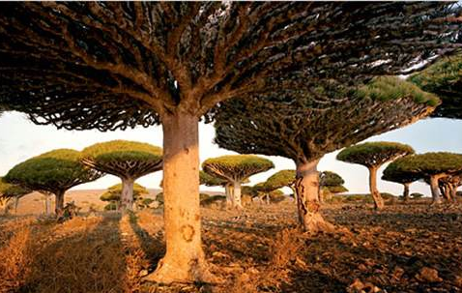
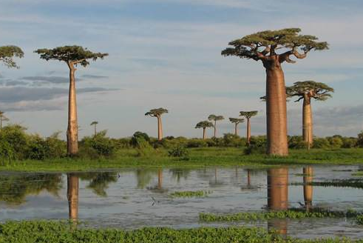
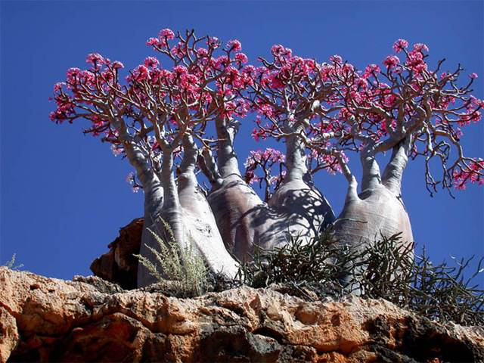
1.
2.
Сокотра – небольшой архипелаг из четырех островов в Индийском океане. Из-за его ландшафта
остров называют уникальнейшим местом на земле.
Его можно принять за декорацию к фильму о какой-то внеземной цивилизации, но поверьте, такая красота существует на самом деле.
3.
Какое из этих деревьев носит название Кровь Дракона
(dracena cinnibaris ) и является источником ценной смолы для лаков, красок, и медицины?

